Slide 1
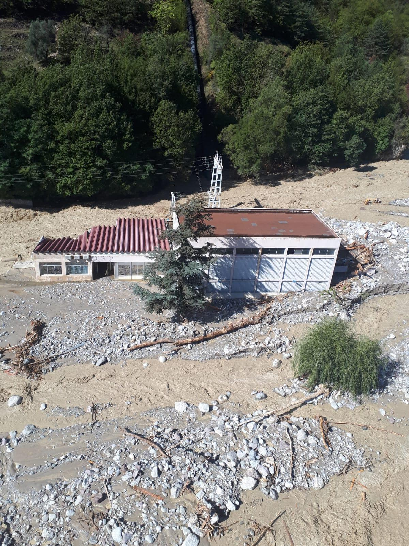

LA SURVEILLANCE HYDROMÉTÉOROLOGIQUE À EDF
De l’exploitation d’un réseau de mesure à la prévision
Séminaire Risque torrentiel en montagne
09 Novembre 2020
Arnaud BELLEVILLE – EDF-DTG
arnaud.belleville@edf.fr
Centrale EDF de Roquebilière – Vésubie
Octobre 2020

Slide 2
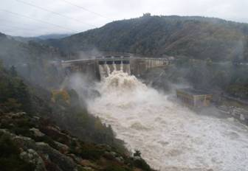
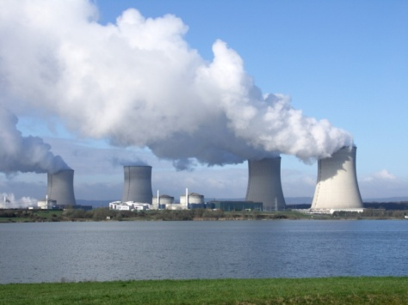
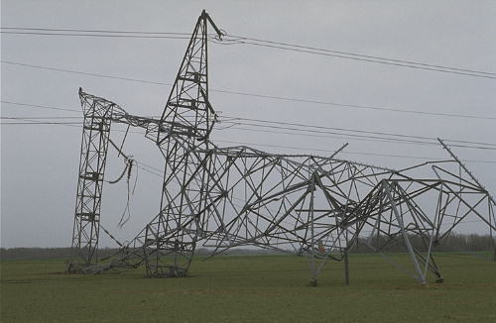
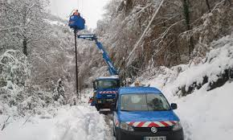
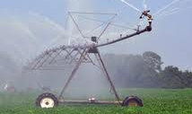
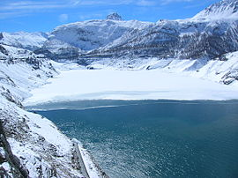
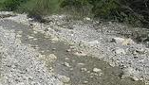
Surveillance et prévisions à EDF enjeux – aide à la décision
Sureté des ouvrages
  Surveillance du risque de crue des centrales hydrauliques et nucléaires
  Risque de neige collante et/ou de vent violent sur les réseaux de distribution d’électricité
Gestion et optimisation des moyens de production
  Prévisions de débits, d’étiages, d’apports aux réservoirs
  Gestion multi-usage de l’eau
  Prévisions de température de l’eau des grands fleuves
Objectifs réglementaires
  Paramètres physico-chimiques (T°c, pH, O₂, conductivité) au droit des centrales thermiques
  Débits réservés
  Gestion des sédiments - vidanges
Crue
Source froide
Vent violent
Neige collante
Mulitusage
Gestion des apports
Etiages

Slide 3
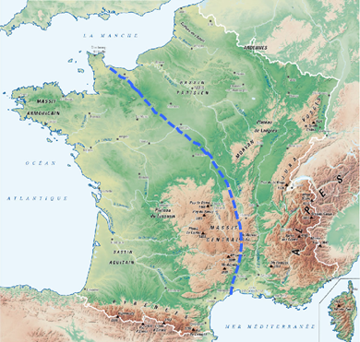
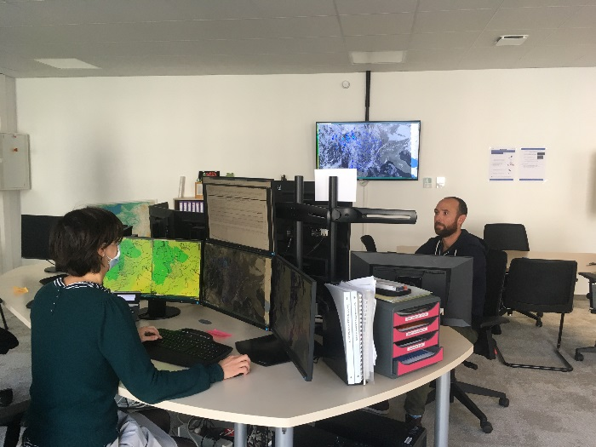
Surveillance et prévisions à EDF Organisation
  2 centres hydrométéorologiques (Grenoble / Toulouse)
    Pole Mesures
    Pole Prestations
    Pole Prévisions
  1 service Environnement (Grenoble)
    Pole Mesures
    Pole Prestations (comprenant les prévisions)
    Pole Bathymétrie
TOULOUSE
GRENOBLE
ASTREINTE :
4 prévisionnistes sous astreinte 24h/24 365j/365 (2 par centre hydrométéorologique)
1 astreinte principale + 1 astreinte de soutien
MÉTHODE-MESURE : un service d’appui (DMM)
INFORMATIQUE : un service d’appui (API)

Slide 4
Surveillance et prévisions à EDF
Périmètre d’activité par horizon de temps
Surveillance hydrométéo temps réel J et J+1
    Bulletins de prévisions hydrométéorologiques quotidiens : 4 bulletins quotidiens 6j/7
    Surveillance temps réel : 140 seuils débits, 30 seuils pluies, 50 points, 31 cours d’eau
    Bulletins d’Alertes Horaires : Sur risque de dépassement de seuil
    Orages, vents, neige collante, givre (GERIKO)
Temps réel
Prévisions moyen terme
  Débits J à J+13 : 115 points / 50 rivières
  Matières en suspension J à J+6 : 4 points
  Températures de l’eau J à J+8 : 12 CNPE
  Conductivité J à J+9
  Oxygène dissous J à J+8
  Agresseurs source froide J à J+6
Quelques jours
Prévisions long terme
    Fusion nivale : 40 retenues
    Étiages : 14 CNPE
Plusieurs semaines à quelques mois
Validation des données / Retours d’expérience
A posteriori

Slide 5
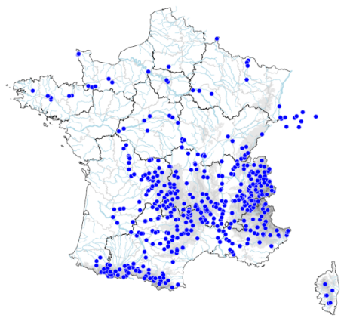
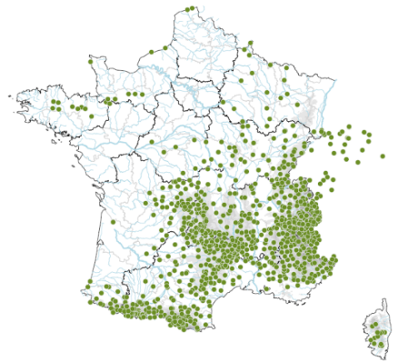
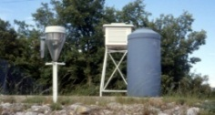
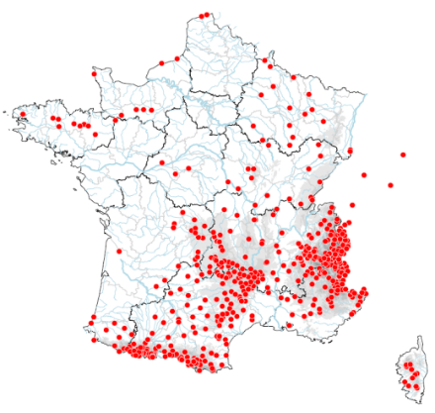
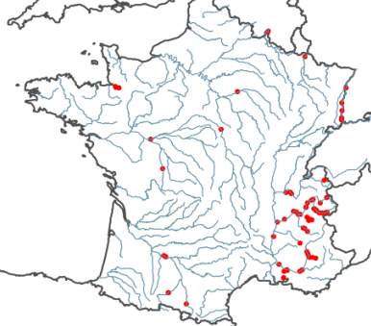
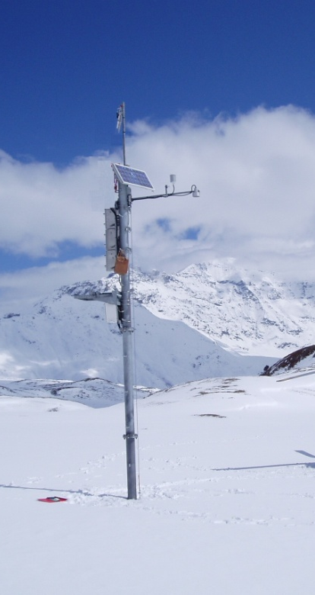
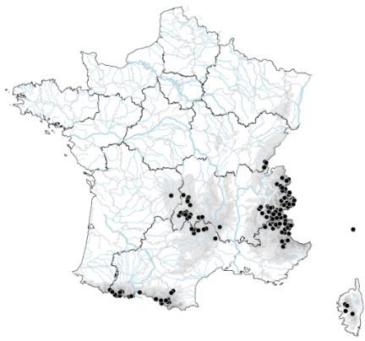
Outils et méthodes de prévision
Données terrain
DTG gestionnaire d’un réseau de 1100 points de mesure
Paramètres mesurés :
  débit,
  pluie, enneigement,
  température de l’air,
  Turbidité /matières en suspension
Un historique remontant aux années 1950
Partenariat avec d’autres réseaux de mesure :
Météo-France, DREAL, OFEV, Météo Suisse, ARPA Piemont etc..
Débit
Précipitations
T air
Turbidité
400 pluviomètres
100 stations de température de l’air
350 stations de débits
160 perches à neige
36 NRC
Perches & NRC
Notes:
¾ du réseau automatisé
½ télétransmis

Slide 6
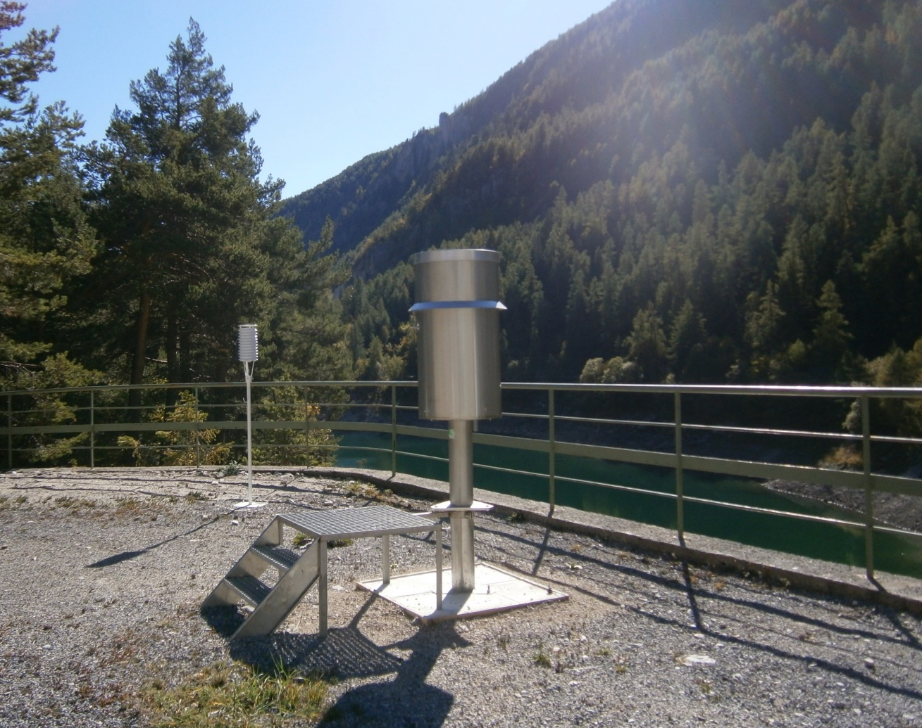
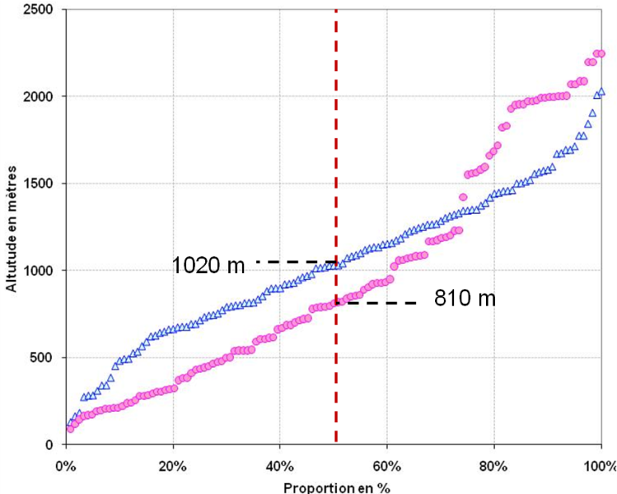
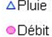
Outils et méthodes de prévision
Données terrain
Spécificité du réseau de mesure EDF : implantation en montagne
Alpes
Prises Arc/Isère
Veyans
Développement de matériels de mesure spécifiques adaptés aux conditions d’altitude
Ex : le pluviomètre PG2000
Répartition altimétrique des stations
Notes:
¾ du réseau automatisé
½ télétransmis

Slide 7
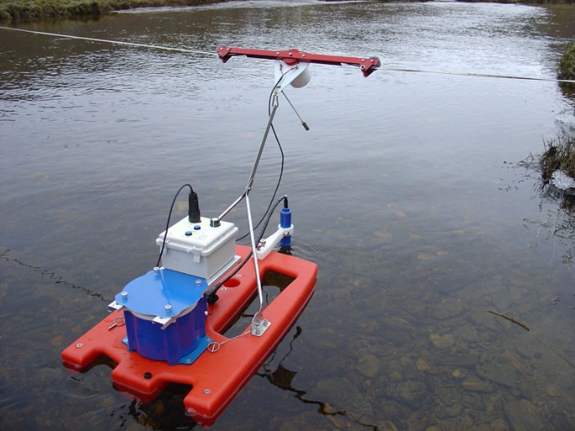
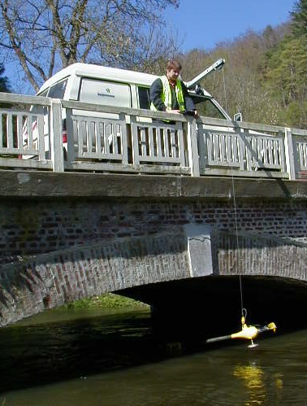
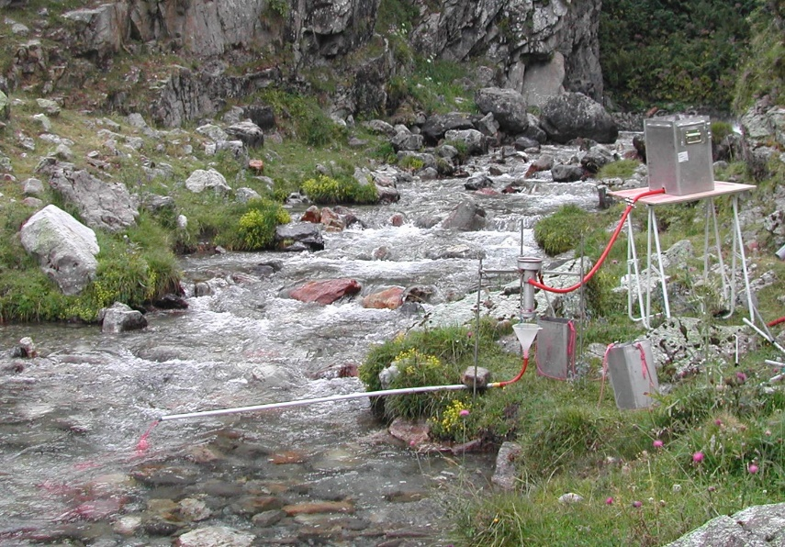
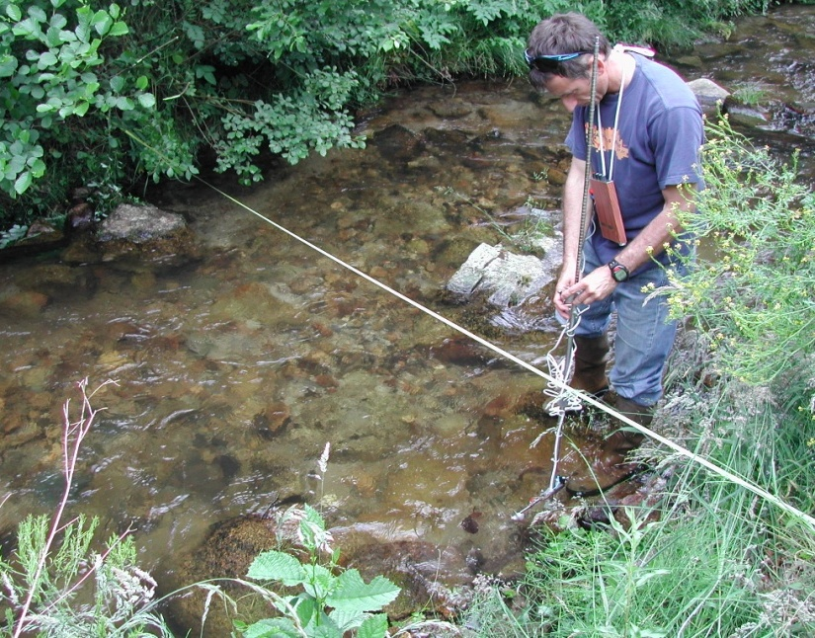
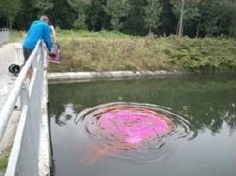

Outils et méthodes de prévision
Données terrain
Spécificité du réseau de mesure EDF : implantation en montagne
Une palette de méthodes de mesure de débit en rivière
Méthode physique :
Jaugeage par dilution d’un traceur
Méthode par exploration du champ des vitesses
Profileur acoustique Doppler
Camion jaugeur
2 types de traceur : sel NaCl et Rhodamine
Jaugeage micro-moulinet
Notes:
¾ du réseau automatisé
½ télétransmis

Slide 8
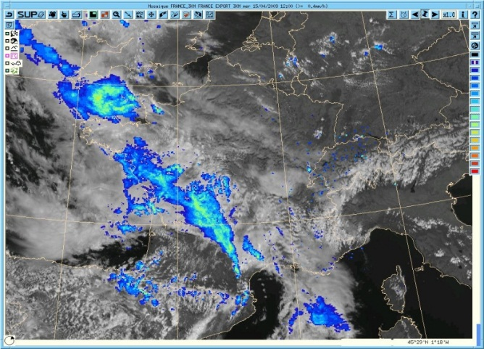
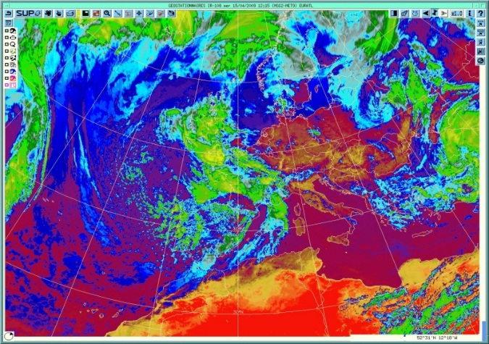
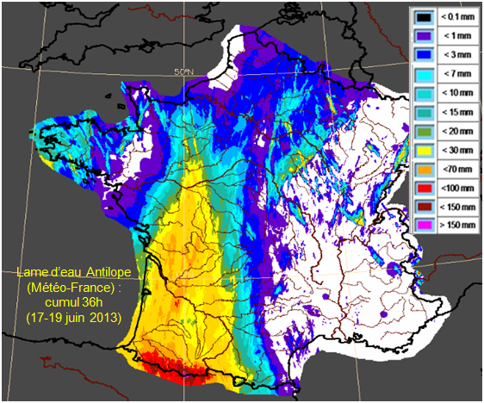
Outils et méthodes de prévision
Données atmosphériques
OUTILS ET MÉTHODES DE PRÉVISION
SURVEILLANCE : DONNÉES ATMOSPHÉRIQUES
SURVEILLANCE DES DONNÉES ATMOSPHÉRIQUES EN TEMPS RÉEL : PLATEFORME MÉTÉO FRANCE
SURVEILLANCE EN TEMPS RÉEL
Radar + Visible
Infra-rouge
Lame d’eau Antilope

Slide 9
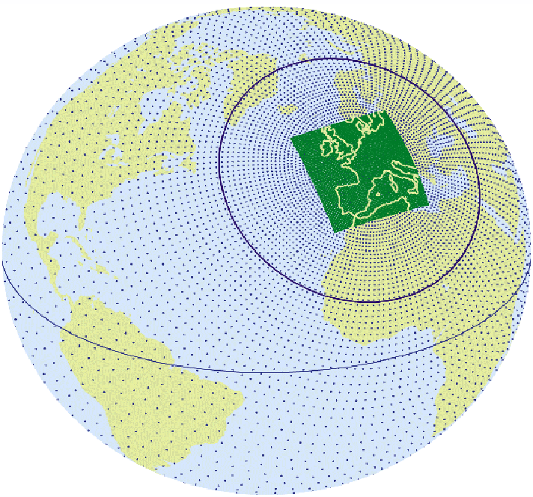
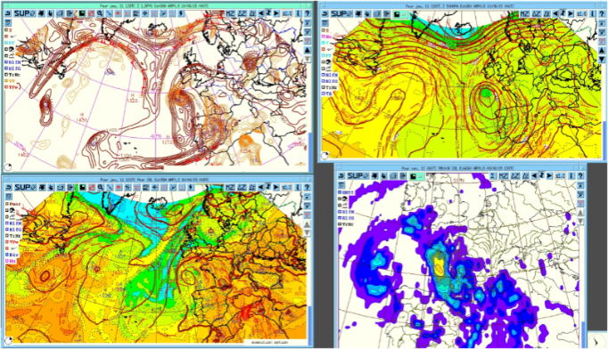
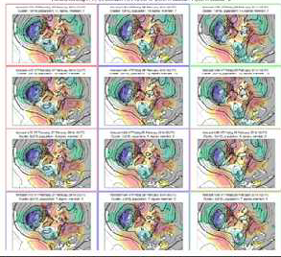
OUTILS ET MÉTHODES DE PRÉVISION
PRÉVISIONS MÉTÉO
Outils et méthodes de prévision
Prévisions Météorologiques
COMPRENDRE LA SITUATION MÉTÉO :
PRÉVOIR DES QUANTITÉS DE PRÉCIPITATIONS ET LES TEMPÉRATURES :
Analyse des champs météo des modèles
Choisir parmi les différentes scénarios, le plus pertinent et les incertitudes associées.

Slide 10
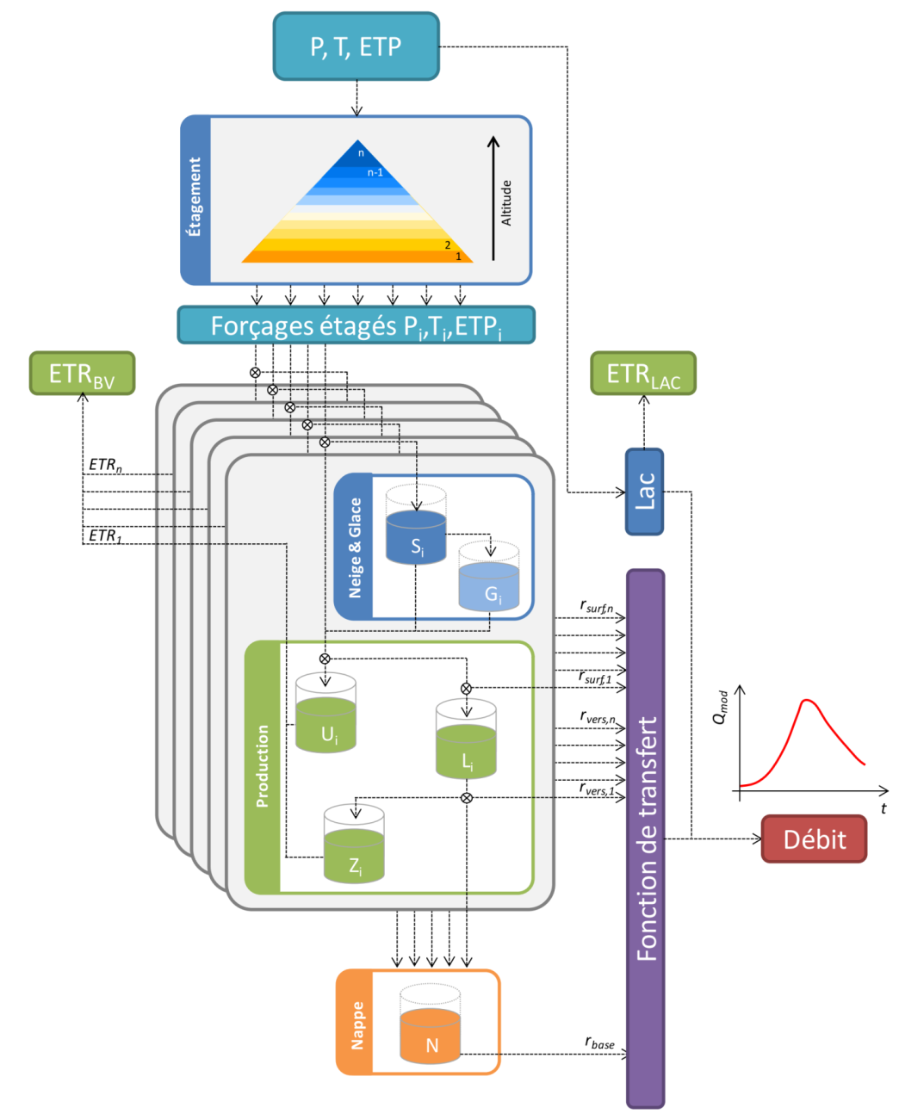
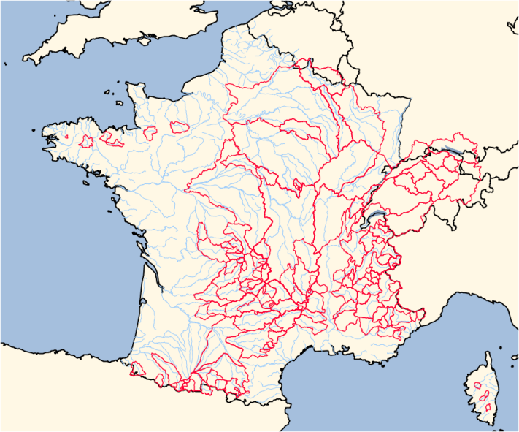
Outils et méthodes de prévision
Modélisation hydrologique
Utilisation d’un modèle de simulation des débits : MORDOR (DTG)
Utilisation de scénarios de pluies et températures pour simuler les sources des différents écoulements (neige, nappe, …)
2016 : 150 modèles MORDOR
2019 : Près de 250 modèles MORDOR
Notes:
¾ du réseau automatisé
½ télétransmis

Slide 11
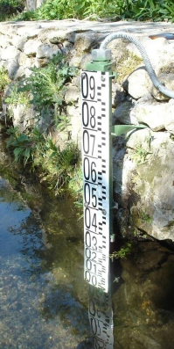
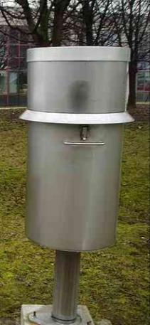
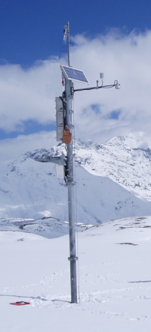
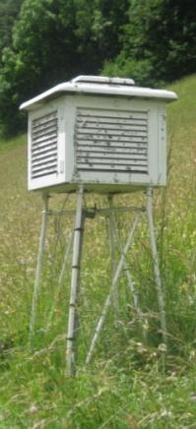
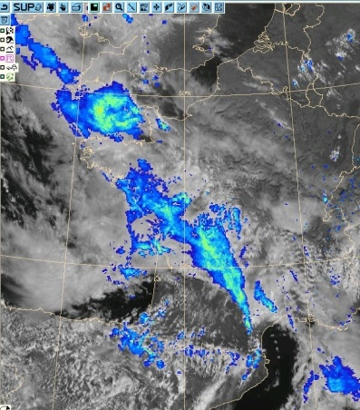
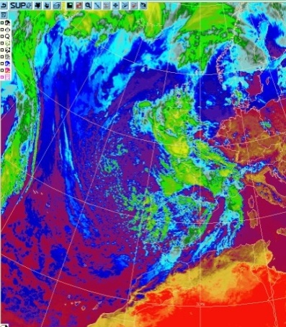


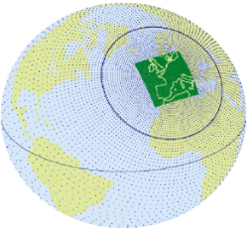
PRÉVISIONS HYDROMÉTÉO
COMMENT ON FAIT UNE PRÉVISION HYDROMÉTÉOROLOGIQUE
Outils et méthodes de prévision
DONNÉES TERRAIN
_ DONNÉES ATMOSPHÉRIQUES ET PRÉVISIONS
Réseaux de mesure (EDF, CNR, DREAL, Metéo-France,…)
Partenariat avec Météo-France
Principe de redondance et de mutualisation des données
Débit, pluie, T°C air, neige, T°C eau, matières en suspension,
SMP (O₂, pH, conductivité)
+ Vision multimodèle
…
CENTRES DE PRÉVISIONS
(Grenoble et Toulouse)
Outils de prévisions développés en interne
Expertise
Critique et validation des données
Analyse de la situation
Prévisions et bulletins (plus de 300 commanditaires)

Slide 12
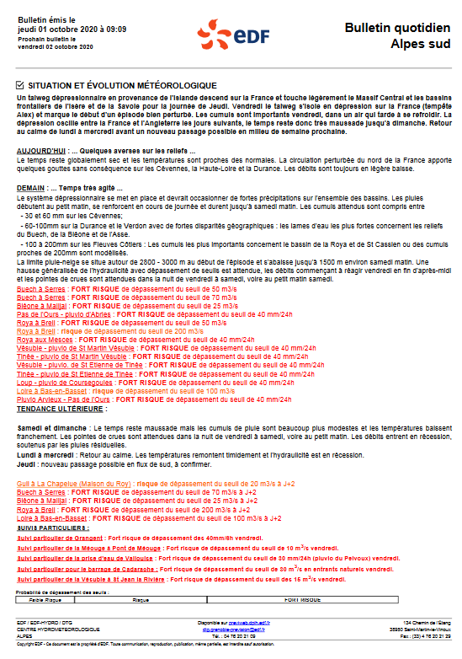
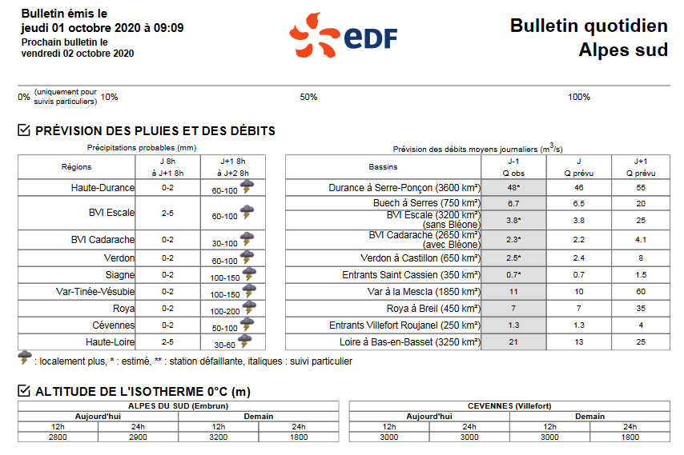
Bulletins par horizon de temps
Les bulletins quotidiens
Les bulletins horaire ou alerte
Les bulletins de prévisions « moyen terme »
Les bulletins de prévisions « long terme »
Les bulletins descriptifs

Slide 13

Bulletins par horizon de temps
Exemple de la tempête Alex

Slide 14
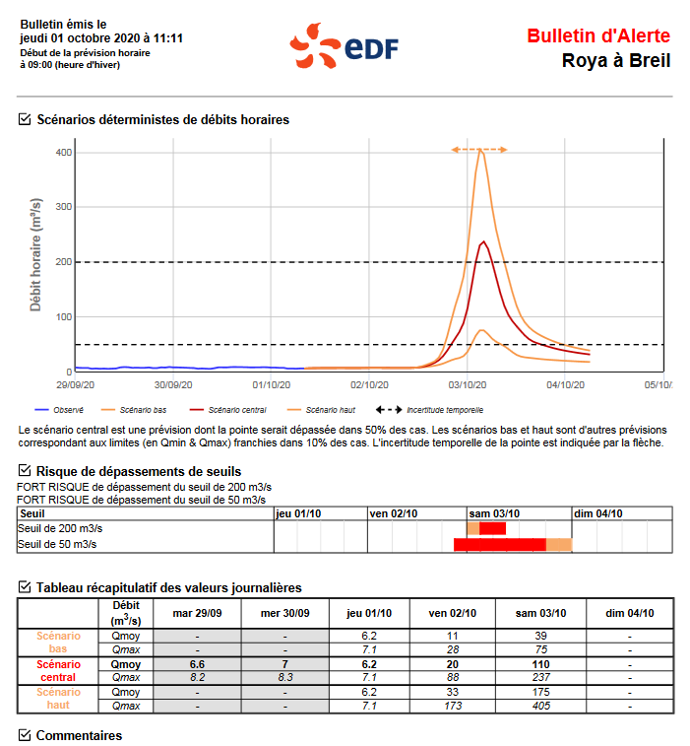
Bulletins par horizon de temps
Les bulletins quotidiens
Les bulletins horaires ou d’alerte
Les bulletins de prévisions « moyen terme »
Les bulletins de prévisions « long terme »
Les bulletins descriptifs
Exemple de la tempête Alex

Slide 15
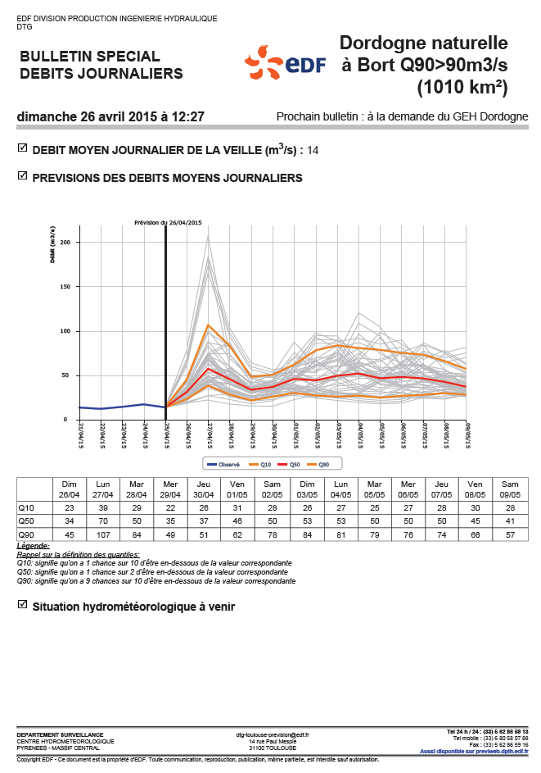
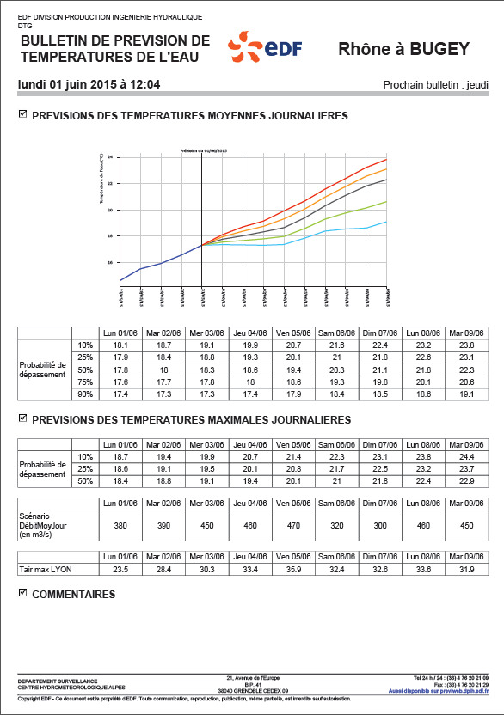
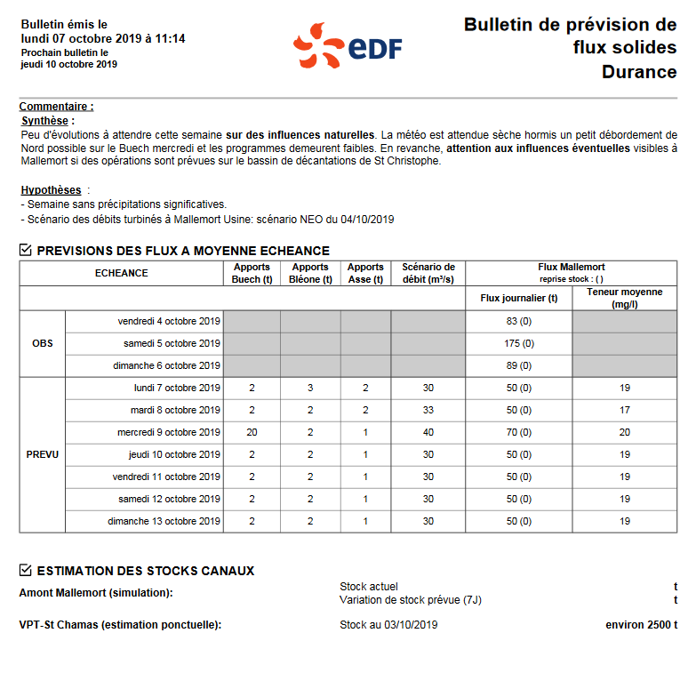
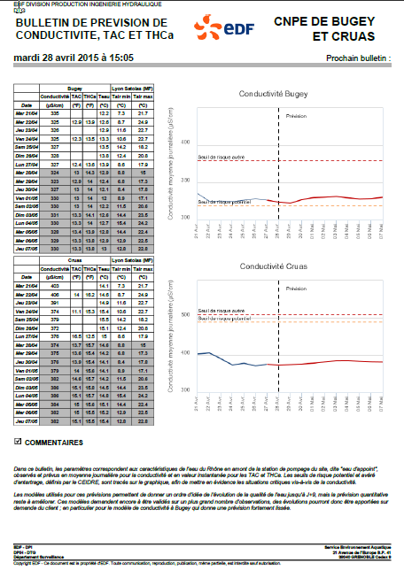
Bulletins par horizon de temps
Les bulletins quotidiens
Les bulletins horaire ou alerte
Les bulletins de prévisions « moyen terme »
Les bulletins de prévisions « long terme »
Les bulletins descriptifs
Débits
T°C eau
MES
Conductivité

Slide 16
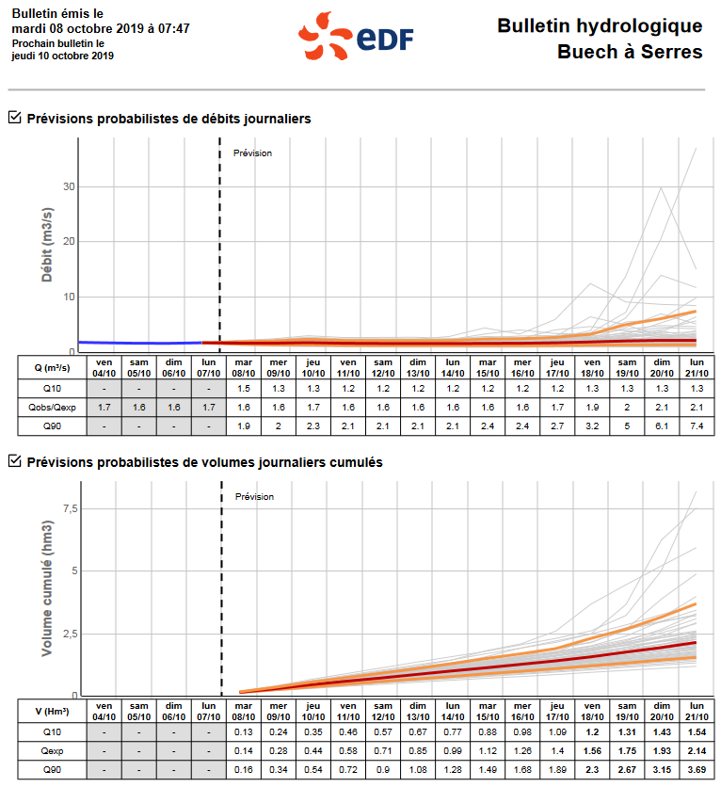
Bulletins par horizon de temps
Prévisions à 14J => 28J en cours
Utilisateurs :
Exploitants : gestion de crues, gestion de chantiers, suivi réglementaires …
Optimiseur : optimisation économique
Organisation mise en place pour répondre aux contraintes :
Sorties des livrables pour 09h00

Slide 17
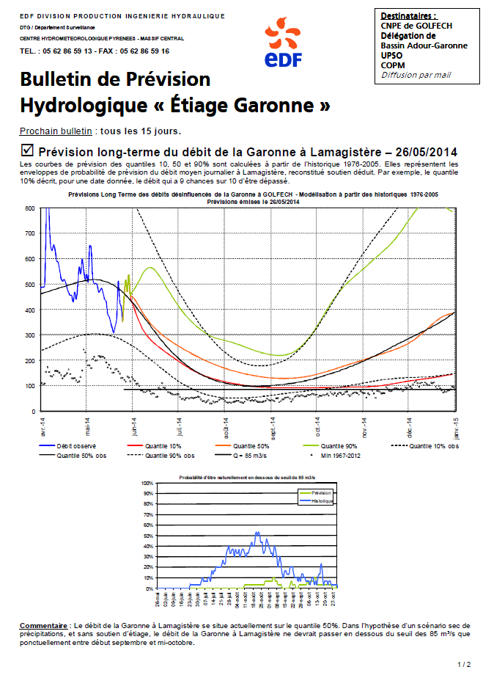
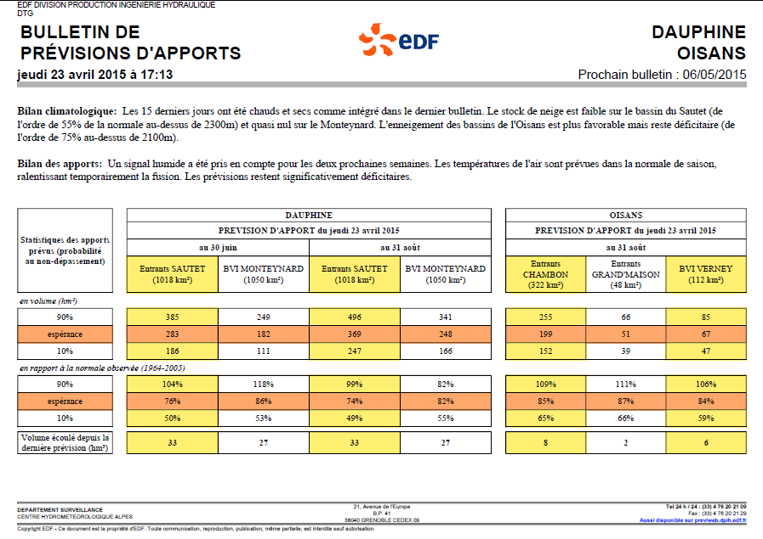
Bulletins par horizon de temps
Les bulletins quotidiens
Les bulletins horaire ou alerte
Les bulletins de prévisions « moyen terme »
Les bulletins de prévisions « long terme »
Les bulletins descriptifs
Prévisions d’Apport de fusion de la neige
Étiage

Slide 18

Bulletins par horizon de temps
Les bulletins quotidiens
Les bulletins horaire ou alerte
Les bulletins de prévisions « moyen terme »
Les bulletins de prévisions « long terme »
Les bulletins descriptifs
Bulletin Descriptif Mensuel

Slide 19



Mise à disposition des données
Données terrain - CASTOR
Base de données temps réel partagée au sein du groupe EDF
Visualiser des données du réseau DTG et partenaires : pluie, température, débits, matières en suspension, température de l’eau…
Pour les demandes de données (historiques, temps réel) venant de partenaires externes : une seule adresse
→ dtg-demande-donnees-hydro@edf.fr

Slide 20


Mise à disposition des prévisions
Previweb
Une plateforme à disposition des entités du groupe EDF pour retrouver tous les bulletins
Possibilité de s’abonner aux bulletins (mail et/ou sms) et de gérer ses abonnements

Slide 21


Mise à disposition des prévisions
EAU LIVE
Consultation des données observées et des prévisions sur smartphone.

Slide 22

MERCI POUR VOTRE ATTENTION
Prise d’eau de la Madone – Affluent de la Tinée
Octobre 2020

